Slide 1
IMU Data Processing and its Application in Gait Analysis
Malte Ollenschläger
Machine Learning and Data Analytics (MaD) Lab
Friedrich-Alexander-Universität Erlangen-Nürnberg (FAU)
28.01.2020

Slide 2
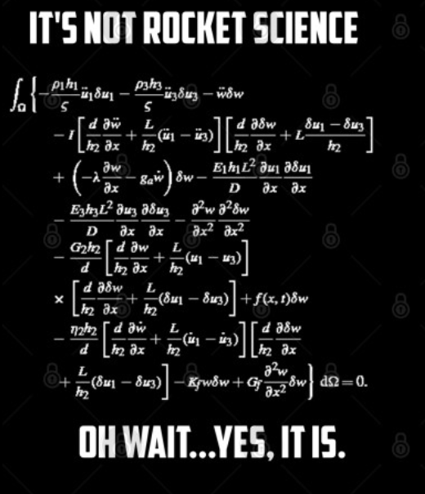
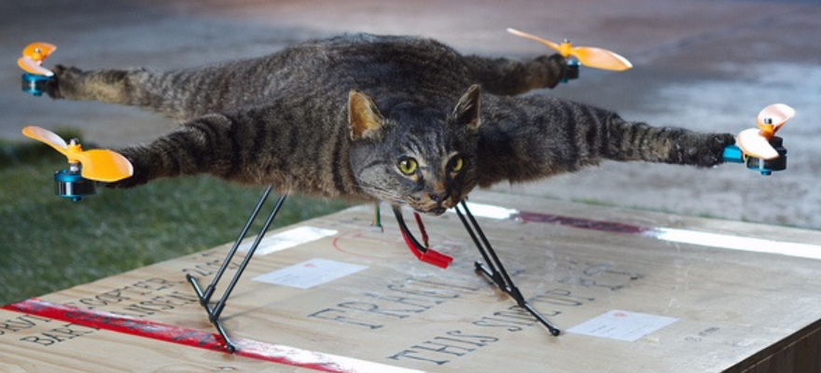
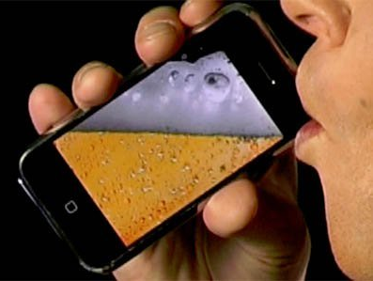
Applications of Inertial Measurement Units
Drones
Smartphones
Dennis van Zuijlekom via Flickr
https://www.teepublic.com/
Potential for DIY projects or personal life
…and for research!

Slide 3
Gait Assessment
Video Ganganalyse

Slide 4
Gait Assessment
Zweites Video

Slide 5
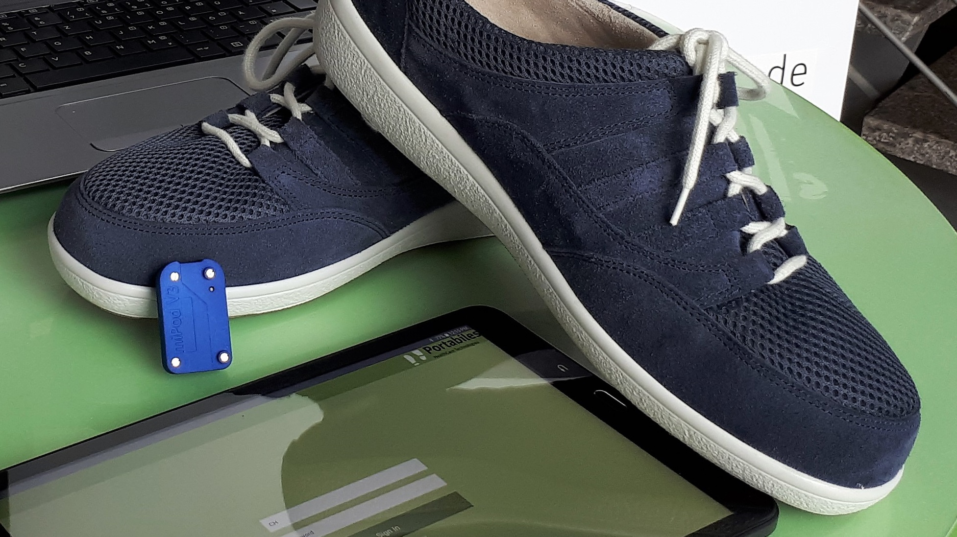
Influencing Factors
Investigator
Patient
Time
Symptom Burden
Assessment
Home
Time

Slide 6
Some Gait Parameters
Spatial
Stride length
Heel strike angle
Temporal
Stride duration
Swing duration
Orientation
+
Position
Time
+
Gait Events
Notes:
- Gangzyklus Bild + Beschleunigungspfeile
Acc double Integration
Zwei Signale gleiches Szenario
(Daten + Video)

Slide 7
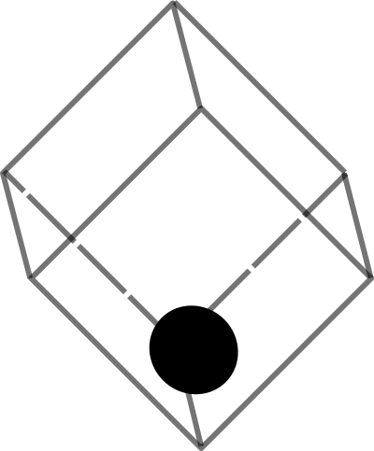
Orientation Estimation
fixed world coordinates
vs.
rotating sensor coordinates
Up / down
Left/right?

Slide 8
Position Estimation
Idea: integrate measured acceleration
$$p=\iint{a_{w}\left(t\right)−g dt dt}$$
External acceleration plus gravity
World vs. sensor coordinates
Notes:
- Gangzyklus Bild + Beschleunigungspfeile
Acc double Integration
Zwei Signale gleiches Szenario
(Daten + Video)

Slide 9
…there is more to it…
Integration errors
Drifts
Gyroscope for orientation
Sensor fusion
…
…
…
Math
Trapezodial Integration
Gyroscope Model
Notes:
- Gangzyklus Bild + Beschleunigungspfeile
Acc double Integration
Zwei Signale gleiches Szenario
(Daten + Video)

Slide 10
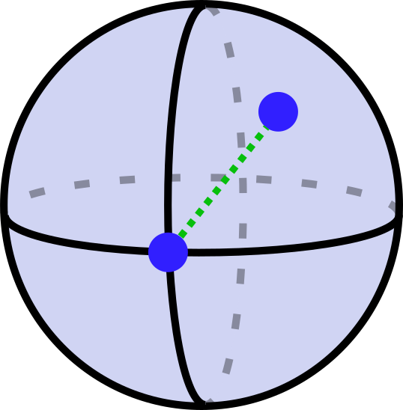
Quaternions
$$q =w+xi+yj+zk$$
Rotations or 3D-Vectors
$$q_{r}={\left(\begin{matrix}\cos\left(\frac{θ}{2}\right) & \sin\left(\frac{θ}{2}\right)n \end{matrix}\right)}^{T}$$
$$q_{s}={\left(0\begin{matrix} & x & y & z\end{matrix}\right)}^{T}$$
Coordinate Transform
$q_{w}= q_{r}⊗q_{s}⊗$ $q_{r}^{−1}$
Rotation Update
${\dot{q}}_{r}=0.5∙q_{r}$⊗ [0 ω_{x} ω_{y} ω_{z}]
Notes:
- Gangzyklus Bild + Beschleunigungspfeile
Acc double Integration
Zwei Signale gleiches Szenario
(Daten + Video)

Slide 11
Problems
Video Drohnen-Absturz
https://www.youtube.com/watch?v=sIDsZdLisQU
Notes:
Video von fallender Drohne → nich so schlimm wenn falsch.
beim arzt aber schon

Slide 12
Further Readings
Notes:
Grafik aus Paper
Acc + Gyr fusen
Neuronale Netze

Slide 13
Talk to me or visit our Lab

